Slide 1
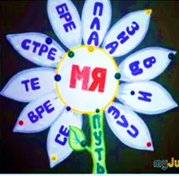
Русский язык
5
класс
Разносклоняемые имена существительные. Морфологический разбор
имён существительных.

Slide 2
СЕГОДНЯ НА УРОКЕ:
* Мы узнаем о разносклоняемых существительных;
* Научимся склонять существительные на –МЯ и
обосновывать выбор гласных в окончаниях этих существительных.

Slide 3
Прочитайте текст. Заполните таблицу
Средний род –о,-е | Средний род на –мя
Когда солнце поднялось над пустыней, подошло время проверить наших питомцев. Чабан, поставив ногу в стремя, быстро сел на коня. Незаметное в лучах солнца пламя костра быстро залили водой, засыпали песком. Ахмад сказал, что самому большому щенку надо дать кличку. Мы двинулись в путь и остановились только тогда, когда увидели знамя кочевого племени.
Просклоняйте одно существительное из первого
и одно из второго. Сравните окончания.

Slide 4
Средний род –о,-е | Средний род на –мя
солнце | Время, стремя, пламя, знамя, племени.
И.п. солнце стремя
Р.п. солнца стремени
Д.п. солнцу стремени
В.п. солнце стремя
Т.п. солнцем стременем
П.п. о солнце о стремени

Slide 5
Падеж | Склонение |  | Разносклоняемые
 | 2-е | 3-е
Р.п. | поля | степи | племени
Д.п. | полю | степи | племени
Т.п. | полем | степью | племенем
П.п. | о поле | о степи | о племени
Имена существительные на –мя и путь называются разносклоняемыми. Они имеют окончания разных склонений: в Р.п., Д.п. и П.п. – и, как существительные 3-го склонения, в Т.п. – ем, как существительные 2-го склонения.
Как вы думаете, почему существительные на –мя и слово путь получили название разносклоняемые?
Сравните свой вывод с текстом определения.

Slide 6
РАЗНОСКЛОНЯЕМЫЕ СУЩЕСТВИТЕЛЬНЫЕ
Разносклоняемые существительные на –мя в косвенных падежах, кроме винительного, имеют суффикс –ен, например: знамени, именем, стремени.

Slide 7
Запомните!
Разносклоняемые существительные.
Племя, время, семя, бремя, вымя, имя, стремя, темя, знамя, пламя, путь.
Сколько получилось разносклоняемых имен существительных?
10 существительных среднего рода на – мя и слово путь.

Slide 8
Вставь существительные на -МЯ
время
В стародавнее древнее_________
В шалашах без окон и дверей
Жило-было лохматое__________
Первобытных людей-дикарей.
Они не знали, для чего корове __________,
Как написать свою фамилию и __________,
Зачем на лошадь надевать седло и__________ -
Необразованное было это____________ .
племя
вымя
имя
стремя
племя

Slide 9
Вставь существительные на -МЯ
Трудно было им жить в эти годы,
Угнетало их ___________ забот.
И страдали они от погоды
Без плащей, без зонтов и без бот.
Никто не знал, как развевает ветер __________ ,
Что кислород всегда поддерживает __________
Не думали они над тем,
Как в булку превратить простое __________,
С утра до вечера они чесали _______________.
бремя
знамя
пламя
семя
темя

Slide 10
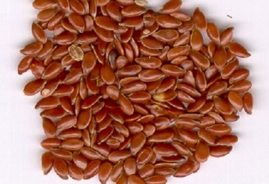
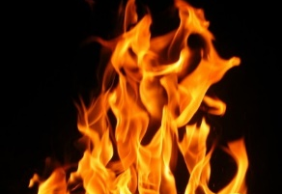
Подберите к словам синонимы на –МЯ. Запишите следующую группу разносклоняемых существительных.
Зерно – Огонь –
Семя Пламя

Slide 11
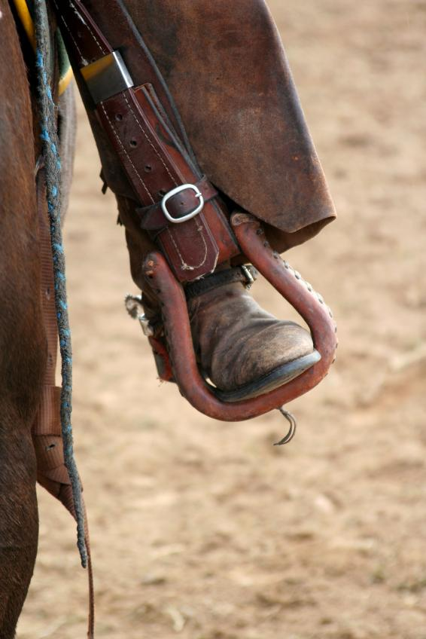
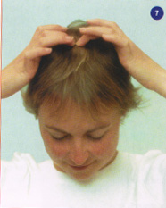
Подберите к словам синонимы на –МЯ. Запишите следующую группу разносклоняемых существительных
Упор для ног – Макушка –
Стремя Темя

Slide 12
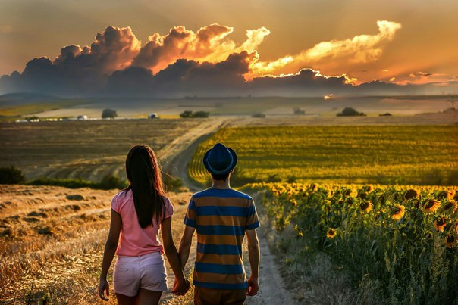
Подберите к словам синонимы. Запишите следующую группу разносклоняемых существительных.
Ноша – Дорога –
Бремя Путь

Slide 13
УПРАЖНЕНИЕ 461
Просклоняйте слова время и путь, выделите окончания и суффиксы, если они есть.
И.п. время путь
Р.п. времени пути
Д.п. времени пути
В.п. время путь
Т.п. временем путём
П.п. о времени о пути

Slide 14
УПРАЖНЕНИЕ 462
Спишите, раскрывая скобки и ставя имена существительные в нужном падеже.
1. Татьяна трепетала при одном (имя) барыни. 2. Всякая работа трудна до (время), пока её не любишь. 3. Миллионы (семя) летят с дерева, и только немногие из них прорастают. 4. Он освободил ногу из (стремя) и слез с лошади. 5. Ехать ближним (путь) через Кистенёвский лес я не осмелился.

Slide 15
УПРАЖНЕНИЕ 462
1. Татьяна трепетала при одном имени барыни. 2. Всякая работа трудна до времени, пока её не любишь. 3. Миллионы семян летят с дерева, и только немногие из них прорастают. 4. Он освободил ногу из стремени и слез с лошади. 5. Ехать ближним путём через Кистенёвский лес я не осмелился.

Slide 16
УПРАЖНЕНИЕ 463
Прочитайте слова, определите род.
Столовая, больной, учащийся, парикмахерская, парадное.
Можно ли изменить род данных слов?
Можно ли утверждать, что эти слова относятся к одному из трёх склонений существительных?

Slide 17
УПРАЖНЕНИЕ 463
Столовая (ж. р), больной (м. р.), учащийся (м. р), парикмахерская (ж. р.), парадное (ср. р.).
Нельзя изменить род данных слов!

Slide 18
Не относятся ни к одному из типов склонений существительные, образовавшиеся из прилагательных и других частей речи, например: большая столовая, вкусное мороженое, дисциплинированный учащийся.

Slide 19
Повторение пройденного «Узнай меня»
ОТВЕТЬТЕ НА ВОПРОСЫ.
1) Что называется именем существительным?
2) Что обозначают имена существительные?
3) Какие существительные называются
нарицательными, а какие собственными?
4) Какие существительные называются
одушевлёнными, а какие неодушевлёнными?
5) Как определить род имён существительных?

Slide 20
Повторение пройденного «Узнай меня»
ОТВЕТЬТЕ НА ВОПРОСЫ.
6) По какому грамматическому признаку
делятся существительные на три склонения?
7) Какие существительные называются разносклоняемыми? Почему?
8) Какие имена существительные называются несклоняемыми?
9) Как определить число имени существительного?

Slide 21
Постоянные морфологические
признаки существительного
Разряды
Одушевленные
Неодушевленные
Собственные
Нарицательные
Конкретные
Отвлеченные
Вещественные
собирательные
Склонение
Род

Slide 22
Разряды по значению
Разряд | Значение | Примеры
Конкретные | Называют конкретные предметы | Стол, озеро, книга, друг
Отвлеченные | Свойства, качества, чувства, состояния | Лень, грусть, доброта, красота
Вещественные | Называют вещества | Мука, чернила, соль, вода
Собирательные | Называют совокупность предметов как одно целое | Детвора, листва, студенчество

Slide 23
ОДУШЕВЛЕННОСТЬ
одушевленные
неодушевленные
Мн.ч.
Р=В
Мн.ч.
И=В
Р.п. Азизова
В.п. Азизова
И.п. Тетрадь
В.п. Тетрадь

Slide 24
Собственные
Нарицательные
Названия единичных предметов
Названия однородных предметов
Чирчик
Ташкент
Река
Город

Slide 25
СКЛОНЕНИЕ ИМЕН СУЩЕСТВИТЕЛЬНЫХ
СКЛОНЕНИЯ | РОД | ОКОНЧАНИЯ | ПРИМЕРЫ
1-склонение | М. р. Ж. р. Общ. р. | -а -я | страна дядя задира
2-склонение | М. р. С. р. | -е -о | Дом огонь окно поле
3-склонение | Ж. р | -ь | ночь степь

Slide 26
Разносклоняемые существительные
Окончания
2 и 3 склонения
Суффикс –ен- в косвенных падежах

Slide 27
Род существительных
мужской
женский
средний
Существительные общего рода:
Ябеда
Задира
Забияка
Плакса
Сластена

Slide 28
ПОРЯДОК МОРФОЛОГИЧЕСКОГО РАЗБОРА
I. Часть речи. Общее значение.
II. Морфологические признаки:
- начальная форма (И. п., ед. ч.);
- собственное или нарицательное;
- одушевлённое или неодушевлённое;
- род;
- склонение;
- употреблено в форме …, числа, … падежа.
III. Синтаксическая роль. Каким членом
предложения является.

Slide 29
ОБРАЗЕЦ РАЗБОРА
Хорошее знание языка³ - основа формирования культуры речи.
Устный
Существительное языка. Обозначает предмет, отвечает на вопрос чего? Начальная форма – язык; нарицательное; неодушевлённое; мужской род; 2 склонение; употреблено в форме единственного числа родительного падежа; в предложении является дополнением.
Письменный
Языка – язык, нариц., неодушев., муж. род., 2 скл., ед. ч., род. п., дополнение.

Slide 30
УПРАЖНЕНИЕ 473
Прочитайте предложения, найдите имена существительные, сделайте разбор по образцу.
Самый большой в мире остров – это Гренландия. Высочайшая гора мира – Джомолунгма, которая возвышается на границе между Тибетом и Непалом. Учёные спорят, какую реку назвать самой длинной – Нил или Амазонку.
Самой короткой речкой является Роу, приток Миссури. Её длина – шестьдесят один метр⁴.

Slide 31
УПРАЖНЕНИЕ 473
Самый большой в мире остров – это Гренландия. Высочайшая гора мира – Джомолунгма, которая возвышается на границе между Тибетом и Непалом. Учёные спорят, какую реку назвать самой длинной – Нил или Амазонку.
Самой короткой речкой является Роу, приток Миссури. Её длина – шестьдесят один метр⁴.

Slide 32
мире³– мир, нариц., неодушев., муж. род., 2 скл., ед. ч., П. п., обстоятельство.
Гренландия³– Гренландия , собств., неодушев., ж. род., 1скл., ед. ч., И. п., подлежащее.
метр³– метр, нариц., неодушев., муж. род., 2 скл., ед. ч., И. п., сказуемое.
Её длина – шестьдесят один метр⁴.

Slide 33
САМОСТОЯТЕЛЬНАЯ РАБОТА
§ 76, 78.
ВЫПОЛНИТЬ
УПРАЖНЕНИЯ 464 (стр. 202) и 474 (стр. 207).

